Slide 1

TRƯỜNG TIỂU HỌC YÊN THÁI
Chào mừng các em đến với tiết học hôm nay!
MÔN TOÁN
LỚP 5

Slide 2

TRƯỜNG TIỂU HỌC YÊN THÁI
Thứ ba ngày 19 tháng 04 năm 2022
Toán
Luyện tập
(Trang 160)

Slide 3
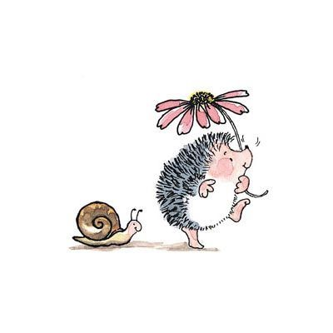


Khởi động

Slide 4

Tìm x :
a) x + 35,67 = 88,5
b) x + 17,67 = 100 - 63,2
b) x + 17,67 = 100 – 63,2
x + 17,67 = 36,8
x = 36,8 – 17,67
x = 19,13
a) x + 35,67 = 88,5
x = 88,5 -35,67
x = 52,83
Đáp án :

Slide 5

Hệ trục tọa độ
TOÁN
Luyện tập
HÌNH HỌC 10

Slide 6

Bài 1 : Tính :
a)
b)
578,69 + 281,78
594,72 + 406,38 – 329,47

Slide 7

Bài 1: Tính :
a)

Slide 8
Bài 1 (b) : Tính :
578,69
860,47
578,69 + 281,78 =
+
281,78
860,47
– 329,47
=
1001,1
=
671,63

Slide 9

Bài 2: Tính bằng cách thuận tiện nhất :
a)
c)
69,78 + 35,97 + 30,22
b)
d)
83,45 – 30,98 – 42,47
Gợi ý : Vận dụng tính chất kết hợp của phép cộng để thực hiện.

Slide 10
Bài 2: Tính bằng cách thuận tiện nhất :
a)
b)
c)
69,78 + 35,97 + 30,22 = (69,78 + 30,22) + 35,97
= 100 + 35,97
= 135,97
d)
83,45 – 30,98 – 42,47 = 83,45 – (30,98 + 42,47)
= 83,45 – 73,45
= 10

Slide 11
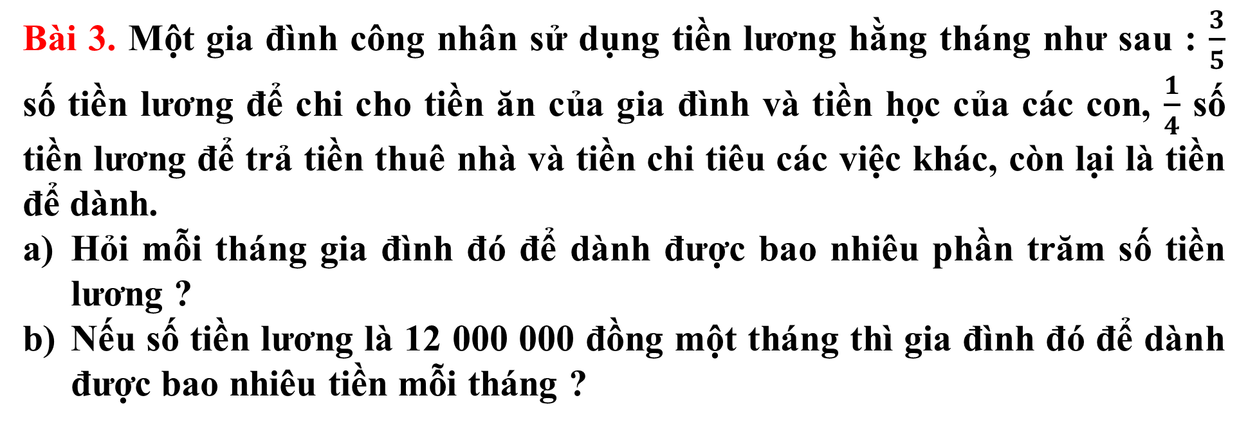
Bài 3. Một gia đình công nhân sử dụng tiền lương hằng tháng như sau : $\frac{3}{5}$ số tiền lương để chi cho tiền ăn của gia đình và tiền học của các con, $\frac{1}{4}$ số tiền lương để trả tiền thuê nhà và tiền chi tiêu các việc khác, còn lại là tiền để dành.
Hỏi mỗi tháng gia đình đó để dành được bao nhiêu phần trăm số tiền lương ?
Nếu số tiền lương là 12 000 000 đồng một tháng thì gia đình đó để dành được bao nhiêu tiền mỗi tháng ?

Slide 12

Bài 3 :
TÓM TẮT
Chi tiền ăn và học : số tiền lương
Chi tiền thuê nhà và việc khác: số tiền lương
Mỗi tháng để dành :.....% tiền lương ?
Nếu tiền lương 4 000 000 đồng để dành : ..... tiền ?

Slide 13

Bài 3 :
Bài giải
Số tiền lương gia đình đó mỗi tháng để dành được là :
(số tiền lương)
Số phần trăm tiền lương gia đình đó mỗi tháng để dành được là :
Nếu tiền lương 12000 000 đồng thì gia đình đó để dành số tiền là :
12 000 000 : 100 x 15 = 600 000 (đồng)
Đáp số : a) 15%
b) 600 000 đồng.

Slide 14


VẬN DỤNG

Slide 15

Hãy chọn đáp án đúng trong các câu sau :
Câu 1. Tính:
A)
SUY NGHĨ NHANH LÊN BẠN ƠI !
B)
Đ
C)

Slide 16
Hãy chọn đáp án đúng trong các câu sau :
Câu 2. Tính :
192,72 + 307,28 =
A) 409,10
SUY NGHĨ NHANH LEÂN BẠN ƠI!
Đ
B) 500
C) 409

Slide 17

CHÚC CÁC CON LUÔN CHĂM NGOAN, HỌC GIỎI.

